Slide 1
БЮДЖЕТ ДЛЯ ГРАЖДАН
Результаты 2021
на основе Решения Думы Зырянского района от 28.04.2022 №27
«Об исполнении местного бюджета Зырянского района за 2021 год»
с. Зырянское
Май 2022

Slide 2
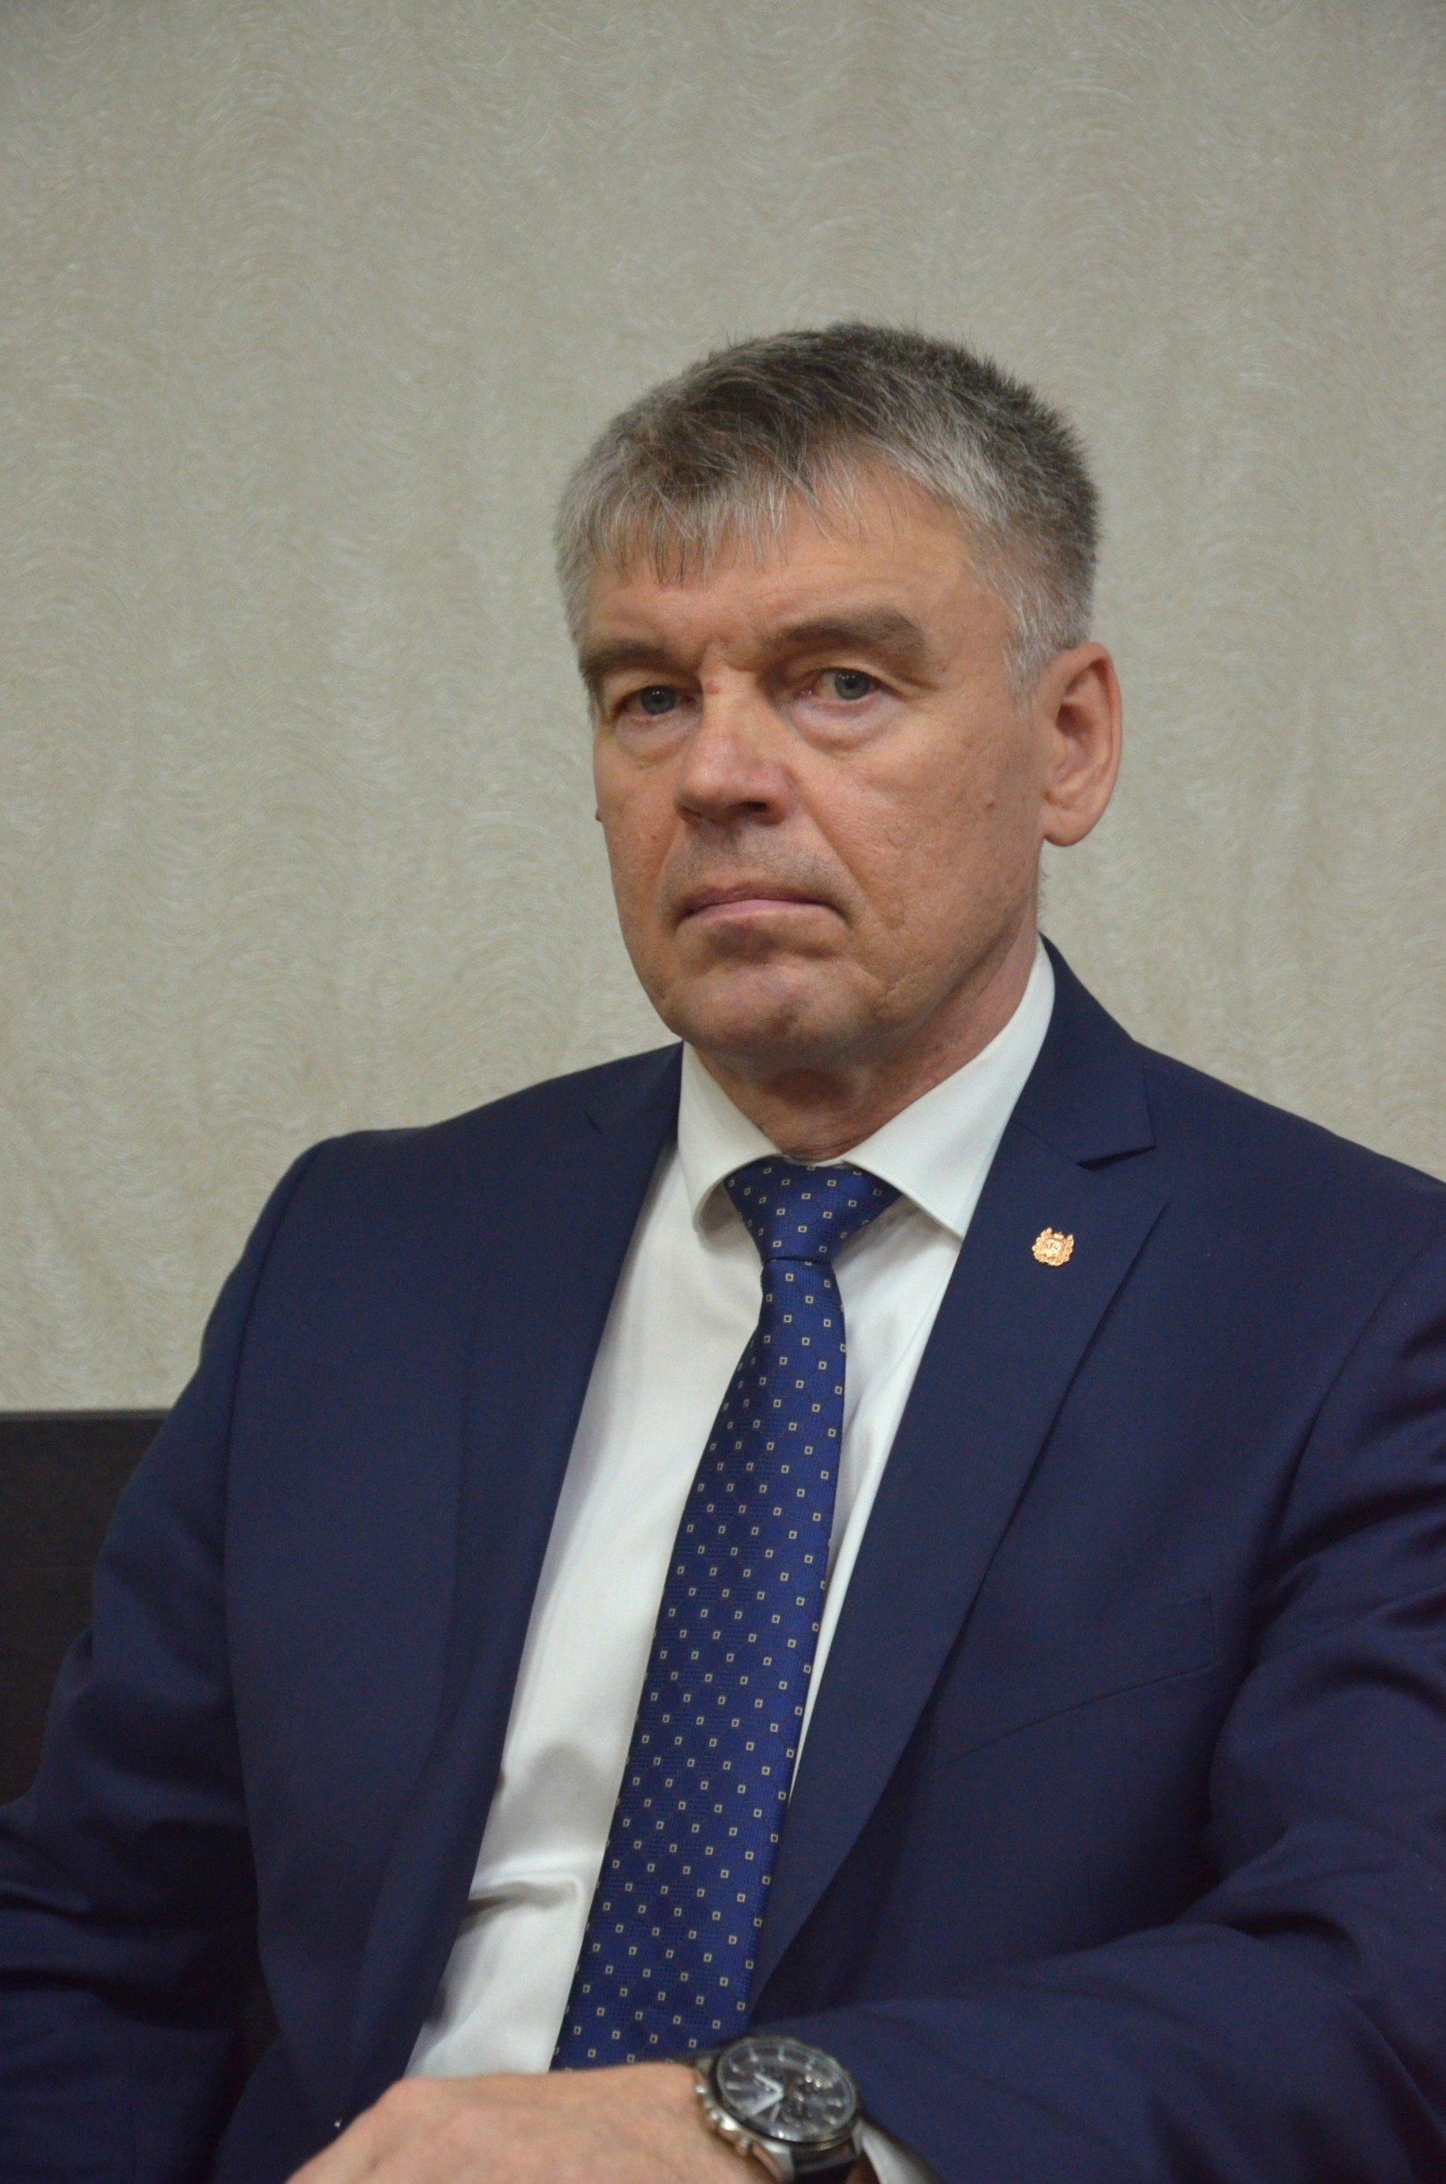
Уважаемые жители Зырянского района!
Вашему вниманию предлагаем информационный материал по отчету об исполнении местного бюджета Зырянского района за 2021 год в формате – «Бюджет для граждан», тем самым обеспечивая открытость работы администрации Зырянского района.
«Бюджет для граждан» существует уже не первый год и занял важное место в общественной жизни. Он знакомит граждан с основными характеристиками бюджета Зырянского района и результатами его исполнения, а также указывает цели, задачи и приоритетные направления бюджетной и налоговой политики Зырянского района.
«Бюджет для граждан» разрабатывается в целях ознакомления граждан с основными положениями бюджета Зырянского района в доступной форме для широкого круга заинтересованных лиц.
С уважением,
Глава Зырянского района
Алексей Геннадьевич Мочалов

Slide 3
ВВОДНАЯ ЧАСТЬ
В целях реализации принципа прозрачности, открытости бюджета и информирования жителей муниципального образования «Зырянский район» о расходовании средств бюджета, разработан «Бюджет для граждан» на основе Решения Думы Зырянского района от 28.04.2022 №27 «Об исполнении местного бюджета Зырянского района за 2021 год».
Граждане – и как налогоплательщики, и как потребители общественных благ, должны быть уверены в том, что передаваемые ими в распоряжение средства используются прозрачно и эффективно, приносят конкретные результаты, как для общества в целом, так и для каждой семьи, для каждого человека.
Представленная информация позволит гражданам Зырянского района составить представление об источниках формирования доходов бюджета муниципального образования «Зырянский район», направлениях расходования бюджетных средств за 2021 год.

Slide 4
Основные характеристики муниципального образования Зырянский район
Расположен в юго-восточной части Томской области
Граничит на севере с Асиновским, Первомайским, Тегульдетским районами
На западе с Томским районом
На юге с Кемеровской областью
Расстояние от с. Зырянское до г. Томска – 120 км
Является транспортным узлом юго – восточной группы районов
Основная водная артерия – река ЧУЛЫМ
Умеренный климатический пояс, континентальный климат
1,26 % от территории Томской области

Slide 5
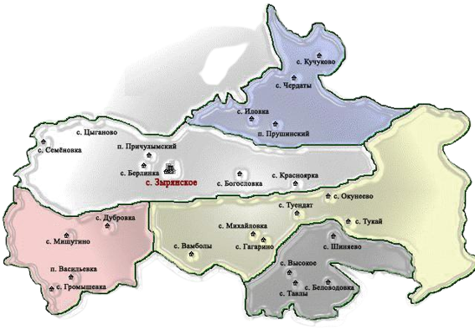
Территория – 3966 км. кв.
По данным статистики на 01.01.2022 г.
10 852 человека
25 населенных пунктов
5 сельских поселений
Михайловское 1 057
Высоковское 859
Дубровское 611
Чердатское 1 087
Зырянское 7 238

Slide 6
НАСЕЛЕНИЕ

Slide 7
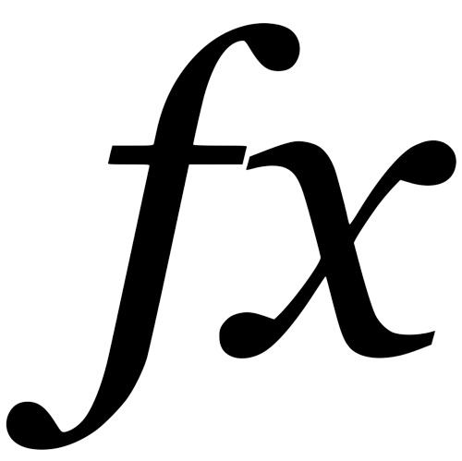
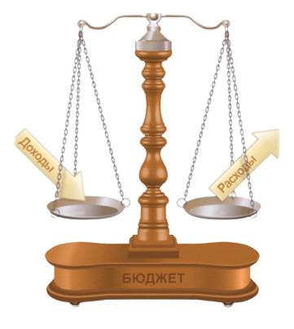
Бюджет - план доходов и расходов
ДОХОДЫ - РАСХОДЫ = Дефицит/Профицит
ДОХОДЫ
денежные средства
поступающие в бюджет
РАСХОДЫ
выплачиваемые
из бюджета денежные средства
Дефицит
Расходы > доходов
Профицит
Доходы > расходов
Сбалансированный
Доходы = Расходы

Slide 8
Виды бюджетов
Семейный бюджет
Бюджеты публичных образований
Субъектов РФ
Муниципальных образований
Российской Федерации
Бюджеты организаций

Slide 9
Федеральный уровень
Федеральный бюджет
бюджеты государственных внебюджетных фондов РФ
Региональный уровень
Бюджеты субъектов РФ
бюджеты территориальных государственных внебюджетных фондов
Местный уровень
Бюджеты муниципальных районов
бюджеты городских округов
бюджеты городских округов с внутригородским делением
бюджеты внутригородских муниципальных образований городов федерального значения Москвы, Санкт-Петербурга и Севастополя
Бюджеты городских и сельских поселений
бюджеты внутригородских районов
Бюджетная система РФ

Slide 10
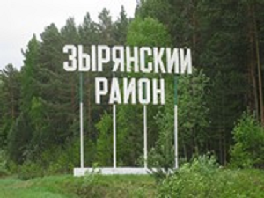
Консолидированный бюджет Зырянского района
бюджет Зырянского Района
Бюджет Высоковского поселения
Бюджет Дубровского поселения
Бюджет Зырянского поселения
Бюджет Михайловского поселения
Бюджет Чердатского поселения

Slide 11
Бюджетный процесс ежегодное формирование и исполнение бюджета
Составление проекта бюджета
Утверждение бюджета
Исполнение бюджета
Составление отчета об исполнении бюджета
Утверждение отчета об исполнении бюджета
Рассмотрение проекта бюджета
Этапы бюджетного процесса

Slide 12
..
Правовые акты

Slide 13
Участие граждан в бюджетном процессе
Как налогоплательщики помогают формировать доходную часть бюджета
уплата налогов
участие в публичных слушаниях по проекту бюджета,
по исполнению бюджета
БЮДЖЕТ
Как потребители получают социальные гарантии –
образование, ЖКХ, культура,
социальное обеспечение и прочее)

Slide 14
2,2% Неналоговые
9,3% Налоговые
88,5% Безвозмездные
Доходы бюджета
Доходы

Slide 15
Налоговые доходы
Налоги граждан и организаций
НДФЛ – налог на доходы физических лиц
Акцизы на автомобильный и прямогонный бензин, дизельное топливо, моторные масла
УСН - упрощенная система налогообложения
ЕНВД – единый налог на вмененный доход
ЕСХН – единый сельскохозяйственный налог
НИФЛ – налог на имущество физических лиц
Земельный налог
ПСН – патентная система налогообложения
Государственная пошлина

Slide 16
Неналоговые доходы
Платежи при пользовании природными ресурсами
Доходы от оказания платных услуг (работ) и компенсации затрат государства
Доходы от продажи материальных и нематериальных активов
Прочие неналоговые доходы
Штрафы, санкции, возмещение ущерба
Доходы от использования имущества, находящегося в государственной и муниципальной собственности

Slide 17
Безвозмездные доходы
Субсидии
Субвенции
Иные межбюджетные трансферты
Дотации

Slide 18
Основные параметры бюджета, тыс.рублей
Наименование показателей | Утверждено решением Думы Зырянского района от 29.12.2020 № 92 (первоначально) | Утверждено решением Думы Зырянского района от 29.12.2020 № 92 (в ред. от 28.12.2021) | Исполнено | % Исполнения
Доходы в том числе: | 566 426 | 625 404 | 619 041 | 99,0
налоговые и неналоговые доходы | 34 739 | 34 739 | 41 438 | 119,3
безвозмездные поступления | 531 687 | 590 665 | 577 603 | 97,8
Расходы | 566 426 | 630 132 | 612 869 | 97,3
Дефицит (-), профицит (+) | 0 | -4 728 | 6 172

Slide 19
Структура доходов консолидированного бюджета, тыс.рублей
Наименование доходов | План | Кассовое исполнение | % исполнения | Доля в общей сумме исполнения, (%)
Собственные доходы | 64 293 | 73 871 | 114,9 | 11,5
Налоговые доходы | 51 531 | 59 432 | 115,3 | 9,3
Неналоговые доходы | 12 762 | 14 439 | 113,1 | 2,2
Безвозмездные поступления | 579 122 | 566 140 | 97,8 | 88,5
Дотации | 129 220 | 129 220 | 100,0 | 20,2
Субсидии | 125 921 | 124 768 | 99,1 | 19,5
Субвенции | 301 446 | 290 074 | 96,2 | 45,3
Иные межбюджетные трансферты | 21 908 | 21 281 | 97,1 | 3,3
Прочие безвозмездные поступления | 3 610 | 3 690 | 102,2 | 0,6
Доходы бюджетов бюджетной системы Российской Федерации от возврата остатков субсидий, субвенций и иных межбюджетных трансфертов, имеющих целевое назначение, прошлых лет | 264 | 354 | 134,1 | 0,1
Возврат остатков субсидий, субвенций и иных межбюджетных трансфертов, имеющих целевое назначение, прошлых лет из бюджетов муниципальных районов | -3 247 | -3 247 | 100,0 | -0,5
Всего доходов: | 643 415 | 640 011 | 99,5 | 100,0

Slide 20
Структура доходов в разрезе района и поселений, тыс.рублей
Наименование | План | Кассовое исполнение | % исполнения | Доля в общей сумме исполнения, (%)
Консолидированный бюджет | 643 415 | 640 011 | 99,5 | 100,0
Бюджет района | 513 421 | 511 877 | 99,7 | 80,0
Собственные доходы | 34 739 | 41 438 | 119,3 | 6,5
Безвозмездные поступления | 478 682 | 470 439 | 98,3 | 73,5
Бюджеты поселений | 129 994 | 128 134 | 98,6 | 20,0
в т.ч.
Высоковское СП | 11 351 | 11 439 | 100,8 | 1,7
Собственные доходы | 2 246 | 2 334 | 103,9 | 0,3
Безвозмездные поступления | 9 105 | 9 105 | 100,0 | 1,4

Slide 21
Дубровское СП | 5 807 | 5 792 | 99,7 | 0,9
Собственные доходы | 1 385 | 1 382 | 99,8 | 0,2
Безвозмездные поступления | 4 422 | 4 410 | 99,7 | 0,7
Зырянское СП | 91 106 | 89 302 | 98,0 | 14,0
Собственные доходы | 20 180 | 22 202 | 110,0 | 3,5
Безвозмездные поступления | 70 926 | 67 100 | 94,6 | 10,5
Михайловское СП | 11 071 | 10 660 | 96,3 | 1,7
Собственные доходы | 3 784 | 4 252 | 112,4 | 0,7
Безвозмездные поступления | 7 287 | 6 408 | 87,9 | 1,0
Чердатское СП | 10 659 | 10 941 | 102,6 | 1,7
Собственные доходы | 1 959 | 2 262 | 115,5 | 0,3
Безвозмездные поступления | 8 700 | 8 679 | 99,8 | 1,4

Slide 22
Структура доходов
консолидированного бюджета за 2019 – 2021 годы, тыс. рублей
Наименование доходов | Кассовое исполнение за 2019 год | Доля в общей сумме исполнения в 2019 году,(%) | Кассовое исполнение за 2020 год | Доля в общей сумме исполнения в 2020 году,(%) | Кассовое исполнение за 2021 год | Доля в общей сумме исполнения в 2021 году,(%)
Всего доходов | 628 295 | 100 | 695 162 | 100 | 640 011 | 100,0
Налоговые и неналоговые доходы | 65 822 | 10,5 | 67 596 | 9,7 | 73 871 | 11,5
Безвозмездные поступления | 562 473 | 89,5 | 627 566 | 90,3 | 566 140 | 88,5
Налоговые и неналоговые доходы | 65 822 | 100 | 67 596 | 100 | 73 871 | 100,0
Налоговые доходы | 53 162 | 80,8 | 53 163 | 78,7 | 59 432 | 80,5
Налог на доходы физических лиц | 28 456 | 43,2 | 29 978 | 44,3 | 33 546 | 45,4
Акцизы | 7 229 | 11,0 | 6 870 | 10,2 | 8 125 | 11,0
Налог, взимаемый в связи с применением упрощенной системы налогообложения | 3 305 | 5,0 | 3 532 | 5,2 | 4 552 | 6,2
Единый налог на вмененный доход для отдельных видов деятельности | 3 732 | 5,7 | 3 092 | 4,6 | 795 | 1,1

Slide 23
Единый сельскохозяйственный налог | 2 243 | 3,4 | 3 830 | 5,7 | 2 501 | 3,4
Налог, взимаемый в связи с применением патентной системы налогообложения | 9 | 0,0 | 0 | 0,0 | 1883 | 2,5
Налог на имущество физических лиц | 2613 | 4,0 | 441 | 0,6 | 2813 | 3,8
Земельный налог | 4 068 | 6,2 | 4 165 | 6,2 | 4 029 | 5,5
Государственная пошлина | 1 507 | 2,3 | 1 255 | 1,9 | 1 188 | 1,6
Неналоговые доходы | 12 660 | 19,2 | 14 433 | 21,3 | 14 439 | 19,5
Доходы от использования имущества, находящегося в государственной и муниципальной собственности | 2 304 | 3,5 | 2 468 | 3,7 | 3 086 | 4,2
Платежи при пользовании природными ресурсами | 41 | 0,1 | 23 | 0,0 | 33 | 0,0
Доходы от оказания платных услуг и компенсации затрат государства | 7 756 | 11,8 | 7 515 | 11,1 | 7 264 | 9,8
Доходы от продажи материальных и нематериальных активов | 405 | 0,6 | 1 707 | 2,5 | 1 632 | 2,2
Штрафы, санкции, возмещение ущерба | 1 187 | 1,8 | 1 017 | 1,5 | 690 | 0,9
Прочие неналоговые доходы | 967 | 1,5 | 1 703 | 2,5 | 1 734 | 2,3

Slide 24
Структура доходов
бюджета района, тыс.рублей
Наименование доходов | План | Кассовое исполнение | % исполнения | Доля в общей сумме исполнения, (%)
Собственные доходы | 34 739 | 41 438 | 119,3 | 6,7
Налоговые доходы | 24 834 | 29 844 | 120,2 | 4,8
Неналоговые доходы | 9 905 | 11 594 | 117,1 | 1,9
Безвозмездные поступления | 590 665 | 577 603 | 97,8 | 93,3
Дотации | 129 220 | 129 220 | 100,0 | 20,9
Субсидии | 125 921 | 124 768 | 99,1 | 20,1
Субвенции | 301 446 | 290 074 | 96,2 | 46,8
Иные межбюджетные трансферты | 33 451 | 32 824 | 98,1 | 5,3
Прочие безвозмездные поступления | 3 610 | 3 610 | 100,0 | 0,6
Доходы бюджетов муниципальных районов от возврата иными организациями остатков субсидий прошлых лет | 264 | 354 | 134,1 | 0,1
Возврат остатков субсидий, субвенций и иных межбюджетных трансфертов, имеющих целевое назначение, прошлых лет из бюджетов муниципальных районов | -3 247 | -3 247 | 100,0 | -0,5
Итого | 625 404 | 619 041 | 99,0 | 100,0

Slide 25
Основные виды
налоговых доходов бюджета района
Всего исполнено 29 844 тыс.рублей,
или 120,2%

Slide 26
Основные виды неналоговых
доходов бюджета района
Всего исполнено 11 594 тыс.рублей.,
или 117,1%

Slide 27
Основные виды безвозмездных
доходов бюджета района
Всего исполнено 577 603 тыс.рублей.,
или 97,8%

Slide 28
Динамика исполнения
доходов бюджета района за 2018 - 2021 годы
Тыс.рублей

Slide 29
Динамика исполнения
налоговых и неналоговых доходов бюджета района за 2018 - 2021 годы

Slide 30
Динамика исполнения
безвозмездных поступлений бюджета района за 2018 - 2021 годы

Slide 31
Структура доходов
бюджета района за 2019 - 2021 годы, тыс.рублей
Наименование доходов | Кассовое исполнение за 2019 год | Доля в общей сумме исполнения в 2019 году,(%) | Кассовое исполнение за 2020 год | Доля в общей сумме исполнения в 2020 году,(%) | Кассовое исполнение за 2021 год | Доля в общей сумме исполнения в 2021 году,(%)
Всего доходов | 611 026 | 100 | 677 585 | 100 | 619 041 | 100
Налоговые и неналоговые доходы | 37 788 | 6,2 | 39 845 | 5,9 | 41 438 | 6,7
Безвозмездные поступления | 573 238 | 93,8 | 637 740 | 94,1 | 577 603 | 93,3
Налоговые и неналоговые доходы | 37 788 | 100 | 39 845 | 100 | 41 438 | 100
Налоговые доходы | 26 794 | 70,9 | 27 818 | 69,8 | 29 844 | 72,0
Налог на доходы физических лиц | 17 119 | 45,3 | 18 024 | 45,2 | 20 175 | 48,7
Налог, взимаемый в связи с применением упрощенной системы налогообложения | 3 305 | 8,7 | 3 532 | 8,9 | 4 552 | 11,0
Единый налог на вмененный доход для отдельных видов деятельности | 3 732 | 9,9 | 3 092 | 7,8 | 795 | 1,9
Единый сельскохозяйственный налог | 1 122 | 3 | 1 915 | 4,8 | 1 251 | 3,0
Налог, взимаемый в связи с применением патентной системы налогообложения | 9 | 0 | 0 | 0 | 1 883 | 4,5
Государственная пошлина | 1 507 | 4 | 1 255 | 3,1 | 1 188 | 2,9

Slide 32
Неналоговые доходы | 10 994 | 29,1 | 12 027 | 30,2 | 11 594 | 28,0
Доходы от использования имущества, находящегося в государственной и муниципальной собственности | 1 927 | 5,1 | 1 779 | 4,5 | 1 962 | 4,7
Платежи при пользовании природными ресурсами | 41 | 0,1 | 23 | 0,1 | 33 | 0,1
Доходы от оказания платных услуг и компенсации затрат государства | 7 756 | 20,5 | 7 515 | 18,9 | 7 264 | 17,5
Доходы от продажи материальных и нематериальных активов | 105 | 0,3 | 1 680 | 4,2 | 1 628 | 3,9
Штрафы, санкции, возмещение ущерба | 1 165 | 3,1 | 1 016 | 2,5 | 685 | 1,7
Прочие неналоговые доходы | 0 | 0 | 14 | 0,0 | 22 | 0,1

Slide 33
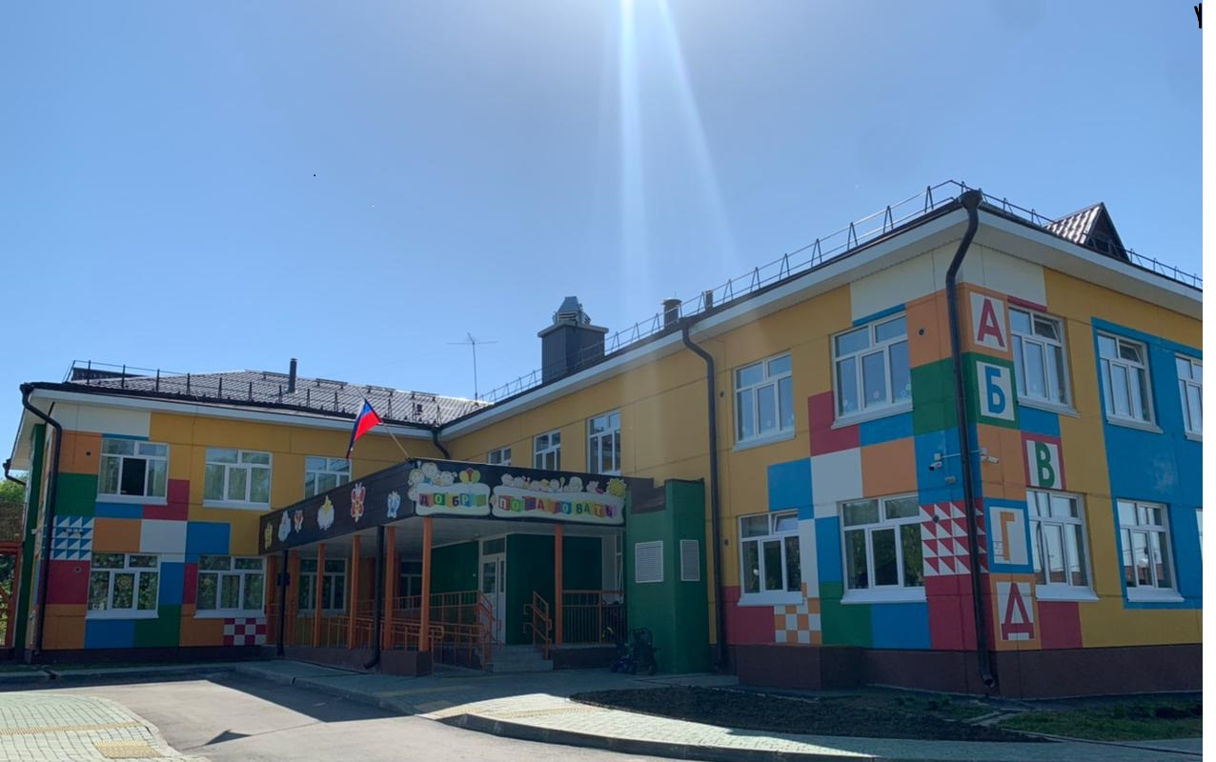
Основные направления расходов бюджета (тыс.рублей)
Образование 314 240
Национальная экономика 47 209
Иные расходы 39 228
ЖКХ 78 256
Физическая культура и спорт 2 058
Социальная политика 12 345
Общегосударственные вопросы 74 435
Культура, кинематография 45 098

Slide 34
Расходы бюджета в разрезе района и поселений, тыс. рублей
Наименование показателя | План | Кассовое исполнение | % исполнения | Доля в общей сумме исполнения, (%)
Консолидированный бюджет | 647 882 | 630 619 | 97,3 | 100,0
Бюджет района | 518 148 | 505 704 | 97,6 | 80,2
Бюджеты поселений | 129 734 | 124 915 | 96,3 | 19,8
в т.ч.
Высоковское СП | 11 339 | 11 339 | 100,0 | 1,8
Дубровское СП | 5 824 | 5 812 | 99,8 | 0,9
Зырянское СП | 90 869 | 86 962 | 95,7 | 13,8
Михайловское СП | 10 704 | 9 825 | 91,8 | 1,6
Чердатское СП | 10 998 | 10 977 | 99,8 | 1,7

Slide 35
Расходы бюджета по Главным распорядителя
бюджетных средств, тыс. рублей
Наименование показателя
План
Кассовое
исполнение
%
исполнения
Доля в общей
сумме
исполнения,
(%)
Администрация Зырянского района
Томской области
163 161
154 557
94,7
25,2
Управление образования
Администрации
Зырянского района
318 016
314 187
98,8
51,3
Муниципальное казённое учреждение
«Управление жизнеобеспечения,
муниципального имущества и
Земельных отношений
Администрации Зырянского района»
29 649
29 638
100,0
4,8
Муниципальное казённое учреждение
«Управление финансов Администрации
Зырянского района»
117 039
112 220
95,9
18,3
Дума Зырянского района
1059
1059
100,0
0,2
Контрольно-счетный орган
Зырянского района
1 208
1 208
100,0
0,2
Итого
630 132
612 869
97,3
100,0
Notes:
35

Slide 36
Расходы бюджета в разделам функциональной классификации
Всего исполнено 612 869 тыс.рублей,
или 97,3%

Slide 37
«Образование»
Дошкольное
образование
Общее
образование
Дополнительное
образование
представлено
3 детскими садами и
12 группами
дошкольного
образования на базе
общеобразовательных
организаций
представлено
4 средними школами
4 основными школами и
6 филиалами
2 из которых реализуют
только программы
начального образования
представлено
2 учреждениями
Исполнение за 2021 год составило 51 398 тыс.рублей, или 100% от плановых назначений
Исполнение за 2021год составило
240 646 тыс.рублей, или 98,4% от
плановых назначений
Исполнение за 2021год составило 15 446 тыс.рублей, или 99,9% от плановых назначений
Исполнение за 2021 год составило 307 490 тыс.рублей,
или 98,8 % от плановых назначений

Slide 38
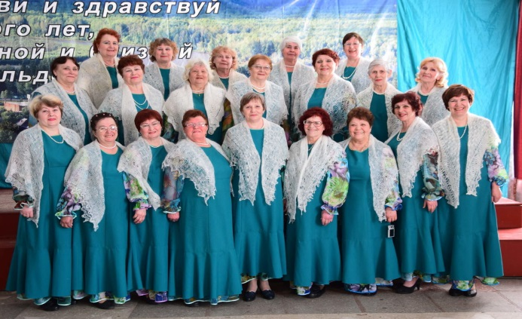
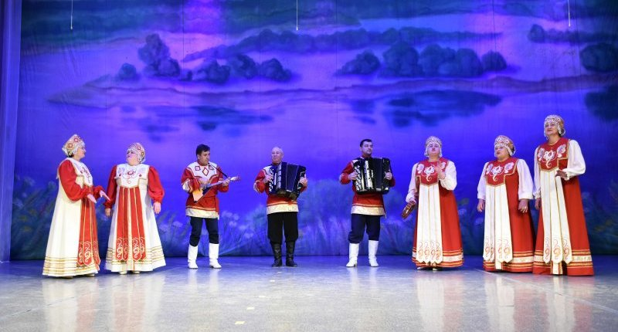
«Культура»
Расходы составили
45 098 тыс.рублей, или 99,8%
из них:
27 553 тыс.рублей на содержание
учреждений культуры за счет средств
местного бюджета;
12 488 тыс.рублей на достижение целевых
показателей по плану мероприятий
("дорожной карте") в части повышения
заработной платы работников культуры
Сфера культуры в Зырянском районе
включает:
МАУ «Центр культуры» Зырянского района,
МБУ «Межпоселенческая централизованная
библиотечная система Зырянского района»,
МБУ «Зырянский краеведческий музей»

Slide 39
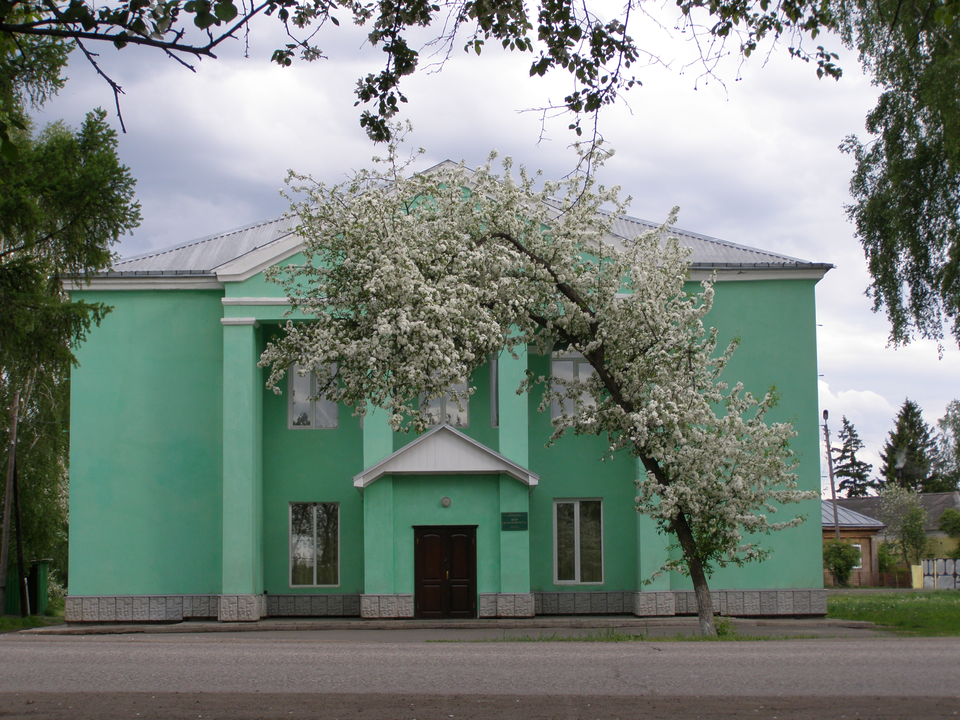
МАУ «Центр культуры» Зырянского района
Расходы за 2021 год составили 28 508 тыс.рублей, или 99,7% от плановых назначений

Slide 40
МБУ «Межпоселенческая централизованная
библиотечная система Зырянского района»
Расходы за 2021 год составили 12 466 тыс.рублей,
или 100,0% от плановых назначений
Чердатский филиал
Иловский филиал
Красноярский филиал
Высоковский филиал
БИБЛИОТЕЧНАЯ СЕТЬ
РАЙОНА
Богословский филиал
Беловодовский филиал
Причулымский филиал
Шиняеский филиал
Берлинский филиал
Михайловский филиал
Цыгановский филиал
Вамболинский филиал
Семеновский филиал
Окунеевский филиал
Громышевский филиал
Мишутинский филиал
Дубровский филиал

Slide 41
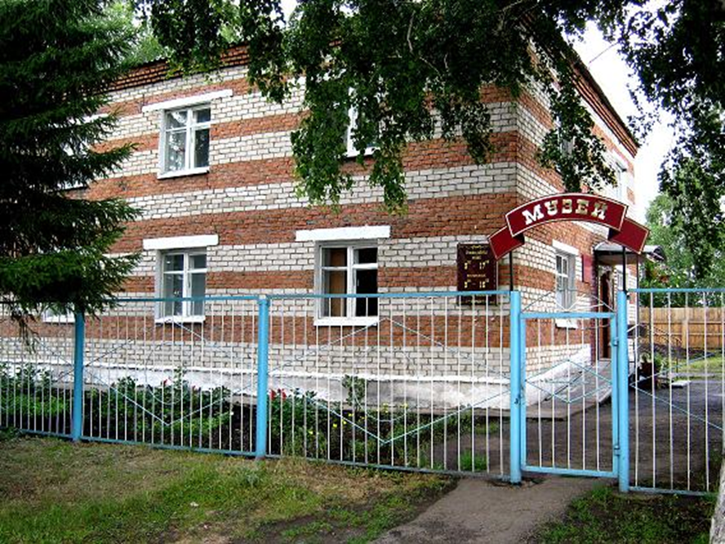
МБУ «Зырянский краеведческий музей» расходы за 2021 год составили
2 959 тыс.рублей, или 99,5% от плановых назначений

Slide 42
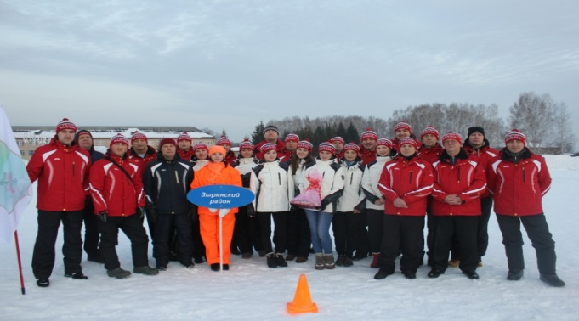
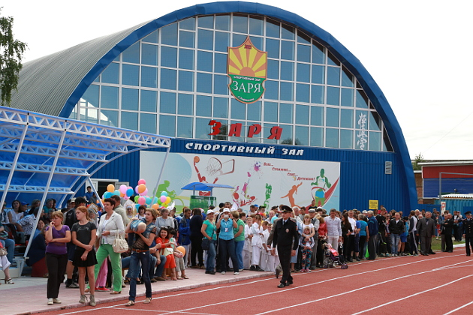
«Физическая культура и спорт»
Расходы за 2021 год по разделу «Физическая
культура и спорт» составили 2 057,9 тыс.рублей,
или 97,2% от плановых назначений.
Физическое воспитание и занятия спортом в районе осуществляют:
- группы дошкольного образования;
- общеобразовательные школы;
- МАОУ ДО «Детско-юношеская спортивная школа»;
- филиал ОГБПОУ «Асиновский техникум промышленной индустрии
и сервиса» в с.Зырянское;
- ОГАОУ ДО «Зырянская ДШИ»;
- МАУ «Центр культуры» Зырянского района.
Основные направления работы определены
Муниципальной программой "Развитие физической культуры и
спорта на территории муниципального образования Зырянский
район на 2020 – 2024 годы"
Цели и задачи Программы:
- сохранение и укрепление здоровья населения района,
приобщение к здоровому образу жизни и формирование
потребности в физическом и нравственном совершенствовании
жителей;
- пропаганда физической культуры, спорта и здорового образа
жизни;
- повышение уровня гражданского и патриотического
воспитания молодежи.
Notes:
42

Slide 43
Объем муниципального долга Зырянского района
.

Slide 44
Расходы на межбюджетные трансферты
передаваемые бюджетам сельских поселений
из бюджета района за 2021 год
Исполнение составило 107 165 тыс.рублей,
или 95,7% от плановых назначений
Дотация за счет средств областного бюджета
15 175 тыс.рублей
Субвенция
7 083 тыс.рублей
Иные межбюджетные трансферты за счет средств областного бюджета
3 455 тыс.рублей
Дотация за счет средств местного бюджета
9 157 тыс.рублей
Субсидия
64 482 тыс.рублей
Иные межбюджетные трансферты за счет средств местного бюджета
7 813тыс.рублей
Notes:
44

Slide 45
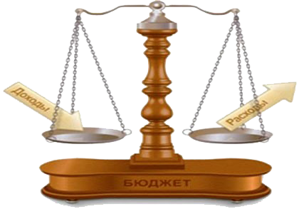
Объем доходов и расходов
бюджета района в расчете на 1 жителя
План 2021года
Факт 2021 года
Население на
01.01.2021 года
10 852 человек
Доходы
625 404
тыс.рублей
Расходы
630 132
тыс.рублей
Доходы
619 041
тыс.рублей
Расходы
612 869
тыс.рублей
57 630,29
рублей
58 065,98
рублей
57 043,96
рублей
56 475,21
рублей
Notes:
45

Slide 46
Расходы бюджета в программном формате
Всего исполнено
612 869 тыс.рублей

Slide 47
Расходы на реализацию муниципальных программ и ведомственных целевых программ Зырянского района за 2021 года, тыс.рублей
Наименование показателей
План
Исполнено
%
исполнения
Целевые программы муниципальных образований
Муниципальная программа "Обеспечение доступным жильем отдельных категорий граждан на территории Зырянского района на 2020-2024 годы"
433
433
100,0
Муниципальная программа "Эффективное управление муниципальными финансами и совершенствование межбюджетных отношений в Зырянском районе на 2020 – 2024 годы"
12409
12409
100,0
Ведомственная целевая программа "Совершенствование автоматизированной системы управления бюджетным процессом муниципального образования «Зырянский район» на 2021 год и на плановый период 2022 и 2023 годов"
447
447
100,0
Ведомственная целевая программа "Создание условий для обеспечения равных финансовых возможностей сельских поселений Зырянского района на 2021 год и на плановый период 2022 и 2023 годов по решению вопросов местного значения"
11 963
11 963
100,0
Муниципальная программа "Развитие образования в Зырянском районе на 2019 – 2023 годы"
77 481
77 481
100,0
Ведомственная целевая программа "Предоставление образования по общеобразовательным программам дошкольного образования на 2021 год и плановый период 2022 и 2023 годов"
22 014
22 014
100,0
Notes:
47

Slide 48
Расходы на реализацию муниципальных программ и ведомственных целевых программ Зырянского района за 2021 года, тыс.рублей
Наименование показателей
План
Исполнено
%
исполнения
Ведомственная целевая программа "Предоставление общедоступного и бесплатного начального общего, основного общего и среднего общего образования по основным общеобразовательным программам на 2021 - 2023 годы"
41 356
41 356
100,0
Ведомственная целевая программа "Предоставление дополнительного образования детям в Зырянском районе на 2021 год и на плановый период 2022 и 2023 годов"
12 523
12 523
100,0
Ведомственная целевая программа "Профилактика преступлений и правонарушений, пропаганда здорового образа жизни среди несовершеннолетних муниципального образования «Зырянский район» на 2021 год и плановый период 2022 и 2023 годов"
1 063
1 063
100,0
Ведомственная целевая программа "Питание в образовательных учреждениях на 2021 год и плановый период 2022-2023 годов"
525
525
100,0
Муниципальная программа "Сохранение и развитие культуры Зырянского района на 2020-2024 годы"
27 553
27 553
100,0
Ведомственная целевая программа "Создание условий для предоставления населению Зырянского района культурно - досуговых услуг на 2021 год и плановый период 2022 и 2023 годы"
16 474
16 474
100,0
Ведомственная целевая программа "Создание условий для предоставления музейных услуг населению Зырянского района на 2021 год и плановый период 2022 и 2023 годов"
2 425
2 428
100,0
Ведомственная целевая программа "Организация библиотечного обслуживания населения межпоселенческими библиотеками, комплектование и обеспечение сохранности их библиотечных фондов на 2021 - 2023 годы"
7 618
7 618
100,0
Notes:
48

Slide 49
Расходы на реализацию муниципальных программ и ведомственных целевых программ Зырянского района за 2021 года, тыс.рублей
Наименование показателей
План
Исполнено
%
исполнения
Муниципальная программа "Развитие малого и среднего предпринимательства в Зырянском районе на 2020-2024 годы"
200
200
100,0
Муниципальная программа "Формирование современной городской среды на территории муниципального образования «Зырянский район» на 2018 – 2022 год"
550
550
100,0
Муниципальная программа "Развитие коммунальной инфраструктуры
в Зырянском районе на 2020–2024 годы"
3 850
3 850
100,0
Муниципальная программа "Развитие коммунальной инфраструктуры в Зырянском районе на 2020–2024 годы"
10
10
100,0
Муниципальная программа "Развитие физической культуры и спорта на территории муниципального образования Зырянский район на 2020 – 2024 годы"
337
337
100,0
Ведомственная целевая программа "Содействие развитию массовой физической культуры на 2021 год и на плановый период 2022 и 2023 годы""
263
263
100,0
Муниципальная программа "Комплексное развитие сельских территорий муниципального образования Зырянского района Томской области на 2020-2025 годы"
58
58
100,0
Notes:
49

Slide 50
Расходы на реализацию муниципальных программ и ведомственных целевых программ Зырянского района за 2021 года, тыс.рублей
Наименование показателей
План
Исполнено
%
исполнения
Муниципальная программа "Организация транспортного обслуживания населения в муниципальном образовании "Зырянский район" на 2020-2024 годы"
3 862
3 862
100,0
Муниципальная программа "Газификация Зырянского района
на период 2021-2025 годов"
242
242
100,0
Ведомственная целевая программа "Создание условий для укрепления личных подсобных хозяйств на 2021 и плановый период 2022 и 2023 годов"
2
2
100,0
Итого
126 987
126 987
100,0
Notes:
50

Slide 51
Оценка эффективности муниципальных программ
Зырянского района за 2021 год
6 МП высокоэффективные
2 МП эффективные
3 МП низкоэффективные
3 МП неэффективные

Slide 52
Спасибо за внимание !
Подготовлено:
МКУ «УФ Администрации Зырянского района»
с.Зырянское, ул. Советская,10
Контактная информация:
ziransk@findep.org
тел. 8(38243) 38-145
Ирина Михайловна Романеко И.о. руководителя Управления финансов Администрации Зырянского района

